Slide 1
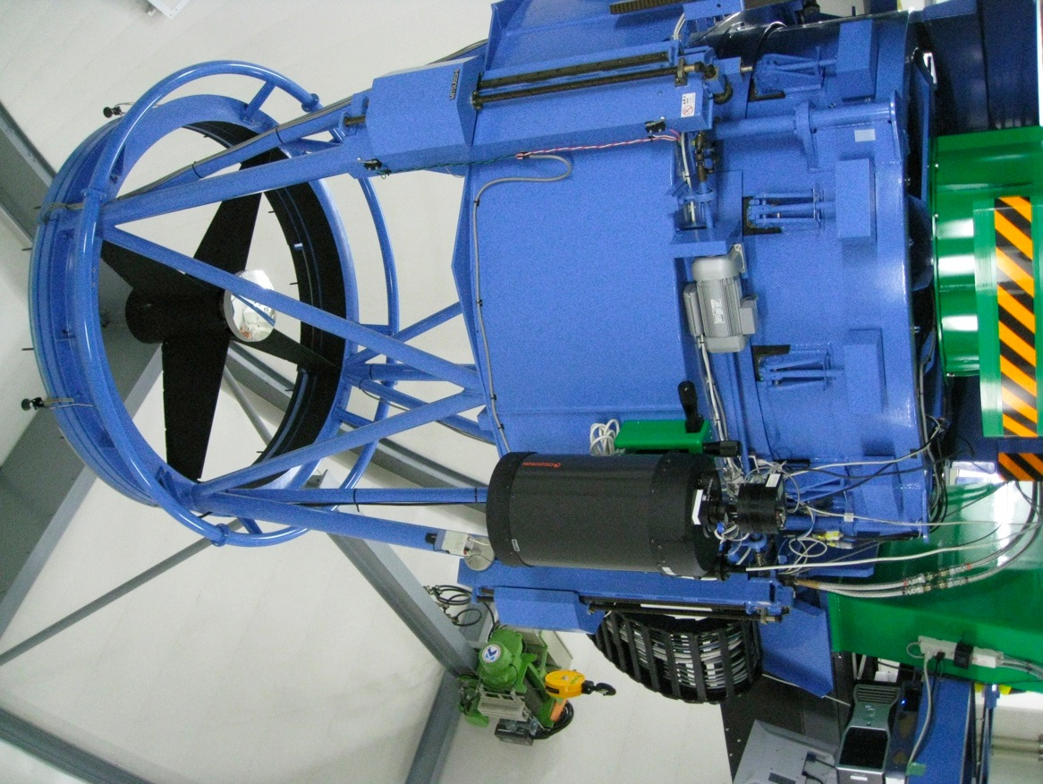
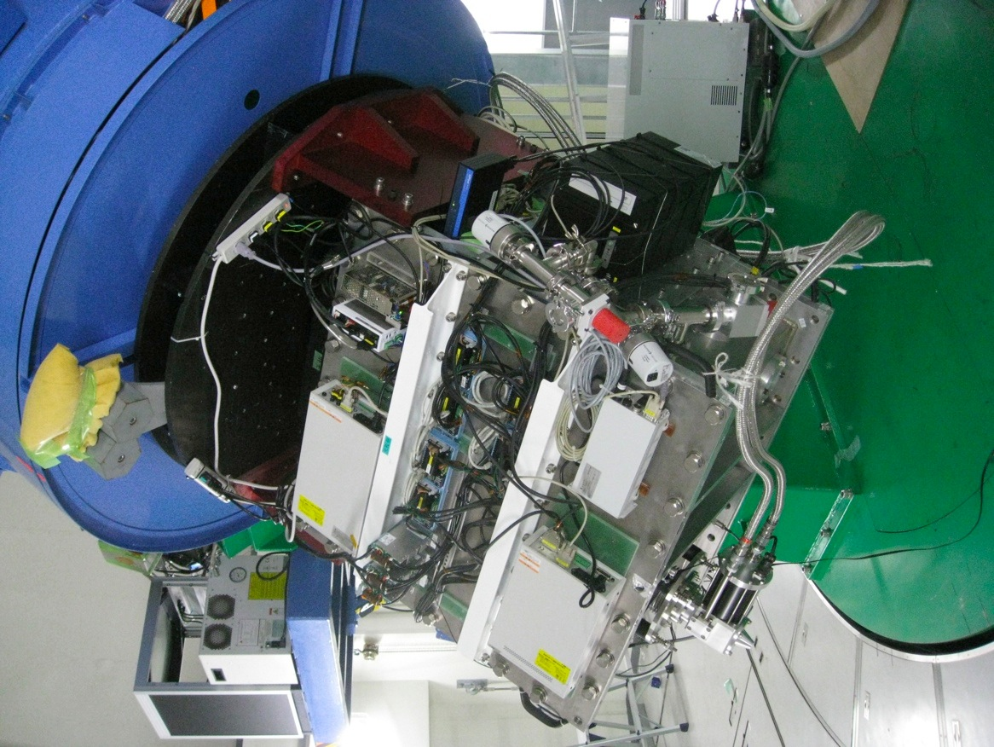
可視赤外線同時カメラHONIRの検出器制御システム
可視赤外線観測装置技術ワークショップ 2012/2/22-23
中島 亜紗美(東京大学/国立天文台)、
山下 卓也、中屋秀彦(国立天文台)、先本 清志、川端 弘治、原尾達也、浦野 剛志、秋田谷 洋、吉田 道利、 大杉 節(広島大学)、

Slide 2
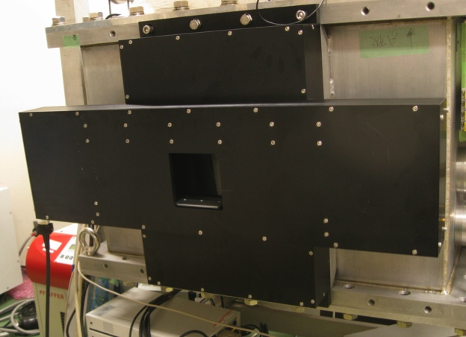
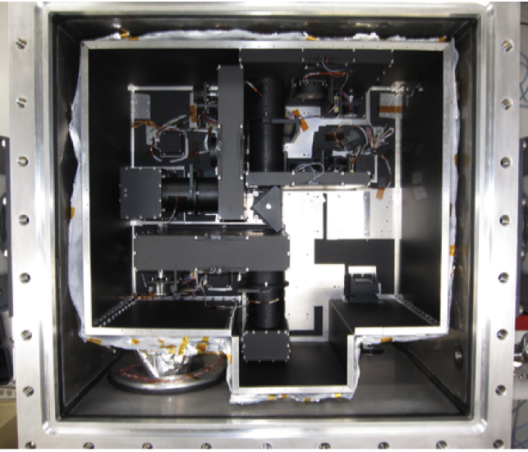
可視赤外線同時カメラ HONIR
入射光
シャッター
可視検出器 CCD
B, V, R, I, Y-band
DM
近赤外線検出器2 （予定）
(H, Ks-band)
近赤外線検出器1 VIRGO
Y, J, H, Ks-band
装置筐体内部の概観
Notes:
----- 会議メモ (12/02/22 14:29) -----
可視1ch+赤外2chの同時撮像・分光・偏光観測を目的としたカセクレン焦点装置

Slide 3
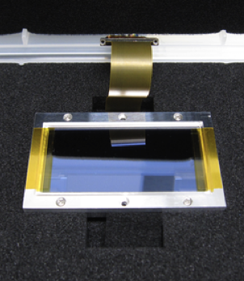
可視CCD 仕様
Parameter | Specification
ピクセルサイズ | 15 μm x 15 μm
ピクセル数 | 2048 x 4096 (うち半分のみを使用)
ピクセルスケール | 0.3 arcsec/pix
視野 | 10 arcmin x 10 arcmin
読み出しノイズ | < 5 e- rms
電荷変換効率 | ~ 5 μV/e-
転送効率 | > 0.999995
飽和電荷量 | > 100000 e-
暗電流 | < 5 e-/pixel/hour
出力ポート | 4 ch
読み出し時間 | 18 sec
国立天文台, 浜松ホトニクス 2k x 4k完全空乏型CCD
Notes:
ノードセンシティビティって？

Slide 4
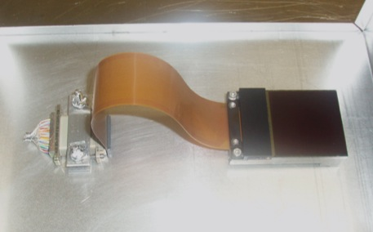
赤外線検出器 仕様
Parameter | Specification
検出器タイプ | HgCdTe
ピクセルサイズ | 20 μm x 20 μm
ピクセル数 | 2048 x 2048
ピクセルスケール | 0.3 arcsec/pix
視野 | 10 arcmin x 10 arcmin
有感度波長域 | 0.9-2.5 μm
量子効率 | > 70 % (1-2.4 μm)
読み出しノイズ | 5-15 e- rms
トランスインピーダンス | ~ 2.0 μV/e-
飽和電荷量 | > 400000 e-
暗電流 | < 1 e-/pixel/sec
出力ポート | 4 or 16 ch (現在は4 chで使用)
最短積分時間 | 4.6 sec @ 4 ch
米・Raytheon社 VIRGO-2K
Notes:
トランスインピーダンスって？
----- 会議メモ (12/02/22 14:29) -----
アメリカ・レイソン社のVIRGO-2Kという水銀カドミウムテルル検出器を用いています。
ピクセルスケールと視野はCCDと同様。
出力ポートは4chと16chが選択できるが、アナログ回路のAD変換チャンネル数の都合で4chに。
最短積分時間は4.6sec

Slide 5
検出器制御システムの構成
Linux PC
ドライバ
PCIバス
PCIバス
DSPボード0
DSPボード1
シャッター モータ
CMCボード0
CMCボード1
デジタル 回路
CS
FG
CS
FG
国立天文台が開発した 汎用データ取得システムMessia5を使用
MFront2
アナログ 回路
MACS2
完全空乏型CCD
VIRGO
Notes:
----- 会議メモ (12/02/22 14:29) -----
CCDもVIRGOも、Messia5を使用。
それぞれにDSPボードとCMCボードを用意。制御システムが2系統。
Linux PCからDSPボードに指令、CMCからクロック出力、アナログ回路からバイアス等出力。
検出器のアナログ出力は、アナログ回路でAD変換される。
シャッター、フィルターホイールも制御

Slide 6
可視赤外線同時読み出し(2011年末~)
可視ch積分時間は筐体外側のシャッターで制御。
赤外ch積分時間は読み出しクロック出力で制御、シャッター不要。
通常、可視chの方がバックグラウンドが暗く、長時間積分が可能。
⇒ シャッターOPEN中（＝可視ch積分中）に赤外chを 複数回積分する
シャッター開時間はシャッタードライバが管理。
Correlated Double SamplingのタイミングはDSPが管理。
可視用DSPと赤外用DSPは独立に制御可能。

Slide 7
可視赤外線同時読み出しの流れ
time
Wipe
Exposure
Read
File Creation
CCD
Shutter Open
Shutter Close
Reset
Read
Exposure
Read
File Creation
Reset
Read
Exposure
Read
File Creation
VIRGO
4.5sec
4.5sec
4.5sec
~1.5sec

Slide 8
読み出しオーバーヘッドの短縮 ~ 赤外線アレイ読み出しクロックの改良 ~
アレイ全体を読み出すorリセットするのには4.5sec必要。 9 sec + (~1.5 sec)のオーバーヘッド
2回目の読み出しと同時にリセットを掛けることで、1枚あたり4.5sec 短縮可。 ※ ただし、2枚目以降
最短積分時間の場合、 2枚目以降の観測効率が約1.4倍に。
・Original Mode
File Creation
File Creation
Reset
Read
Row
Exposure
time
・New Mode
File Creation
File Creation
Row
time

Slide 9
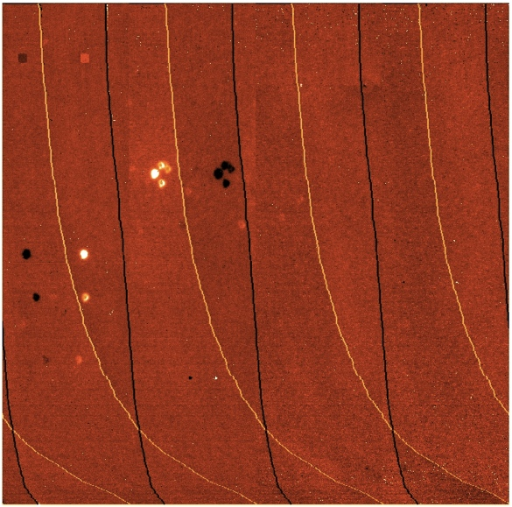
検出器読み出しに関する問題点・課題
読み出しポートの入れ替わり現象(CCD, VIRGO) → 原因不明。電源入れ直しで直る(ことがある)。
MACS2の動作が低温(冬の外気温)下で不調 ：読み出しが完了しない、クロック抜け → “覆い”とヒーターで保温することで 安定に動作。
VIRGOの高い読み出しノイズ ：≥ 35ADU @望遠鏡搭載時 cf. 7-23ADU @実験室環境下 → VIRGOのGNDの取り方次第で低減できる見込み
3 | 0 | 1 | 2

Slide 10
Future Works
VIRGO読み出しノイズ低減
Fitsヘッダの拡充
CCD, VIRGO変換係数の実測(実施中)
フィルター交換も含めた統合制御
MACS2→木曽用読み出しシステム(東大・酒向氏) へ置き換え？
Notes:
ゲイン測定＝変換係数測定？

Slide 11
Conclusions
かなた望遠鏡可視近赤外線同時カメラHONIR
可視1ch：浜ホト完全空乏型CCD (2k x 4k)
近赤外線1ch：Raytheon VIRGO-2K (2k x 2k)
将来、近赤外線をもう1ch追加予定
読み出しシステム：Messia5 + (MFront2, MACS2)
2011年末の試験観測にて、CCD、近赤外線検出器、シャッターを連動させた2ch同時読み出しを実現
課題
VIRGOの読み出しノイズ低減
正常に読み出しできない現象への対処
変換係数の実測
より完成度の高いシステムへ（統合制御、Fitsヘッダ、、、）
MACS2を木曽用読み出しシステムへ置き換え？

